Slide 1

第六章 贪心算法

Slide 2

主要内容:
6.1 一般方法
6.2 背包问题
6.3 带时限的作业排序
6.4 最佳归并模式
6.5 最小生成树
6.6单源点最短路径
6.7 多机调度问题

Slide 3
引言
找零钱问题
贪心算法总是作出在当前看来最好的选择。也就是说贪心算法并不从整体最优考虑，它所作出的选择只是在某种意义上的局部最优选择。
当然，希望贪心算法得到的最终结果也是整体最优的。虽然贪心算法不能对所有问题都得到整体最优解，但对许多问题它能产生整体最优解。如单源最短路经问题，最小生成树问题等。在一些情况下，即使贪心算法不能得到整体最优解，其最终结果却是最优解的很好近似。

Slide 4
最优化问题（optimization problems）是指这样一类问题，问题给定某些约束条件（constraint），满足这些约束条件的问题解称为可行解（feasible solution）。通常满足约束条件的解不是惟一的。为了衡量可行解的好坏，问题还给出了某个数值函数，称为目标函数（objective function），使目标函数取最大（或最小）值的可行解称为最优解（optimal solution）。

Slide 5

贪心法是通过分步决策（stepwise decision）的方法来求解问题的。
贪心法每一步上用作决策依据的选择准则被称为最优量度标准（optimization criterion）。
在根据最优量度标准选择分量的过程中，还需要使用一个可行解判定函数。
贪心策略并不是从整体上加以考虑的，它所做出的选择只是当前看似最佳选择，必须进一步证明该算法最终导致问题的一个整体最优解。

Slide 6
Greedy算法的基本概念
Greedy算法的基本思想
  求解最优化问题的算法包含一系列步骤
  每一步都有一组选择
  作出在当前看来最好的选择
  希望通过作出局部优化选择达到全局优化选择
  Greedy算法不一定总产生优化解
  Greedy算法是否产生优化解，需严格证明
Greedy算法产生优化解的条件
  Greedy-choice-property
  Optimal substructure

Slide 7
Greedy选择性
Greedy选择性
若一个优化问题的全局优化解可以通过
局部优化选择得到，则该问题称为具有
Greedy选择性.
一个问题是否具有Greedy选择性需证明

Slide 8
优化子结构
若一个优化问题的优化解包含它的
子问题的优化解，则称其具有优化
子结构

Slide 9
与动态规划方法的比较
动态规划方法可用的条件
  优化子结构
  子问题重叠性
  子问题空间小
Greedy方法可用的条件
  优化子结构
  Greedy选择性
可用Greedy方法时，动态规划方法可能不适用
可用动态规划方法时，Greedy方法可能不适用

Slide 10
Greedy算法正确性证明方法
证明算法所求解的问题具有优化子结构
证明算法所求解的问题具有Greedy选择性
证明算法确实按照Greedy选择性进行局部优化选择

Slide 11
【程序6－1】贪心法
SolutionType Greedy(SType a[],int n)
{
SolutionType solution=∅;
for(int i=0;i<n;i++){
SType x=Select(a);
if (Feasiable(solution,x))
solution=Union(solution,x);
}
return solution;
}

Slide 12
6.2 背包问题

Slide 13
6.2.1 问题描述
已知一个载重为M的背包和n件物品，第i件物品的重量为 w_{i}，如果将第i件物品全部装入背包，将有收益p_{i}，这里，w_{i}>0，p_{i}>0，0≤i<n。所谓背包问题是指求一种最佳装载方案，使得收益最大。所以，背包问题是现实世界一个常见的最优化问题。
两类背包问题:如果每一件物品不能分割，只能作为整体或者装入背包，或者不装入，称为 0/1背包问题；如果物品是可以分割的，也就是允许将其中的一部分装入背包为一般背包问题或简称背包问题。

Slide 14
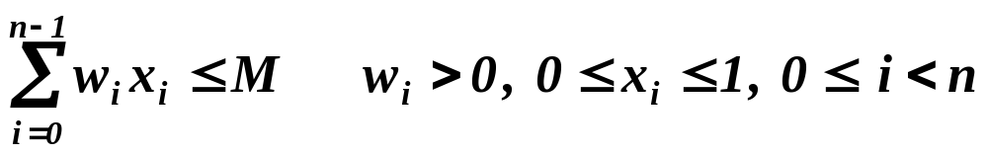
6.2.2 贪心法求解
背包问题
背包问题的解可以表示成一个n-元组：X=(x₀,x₁,☹,x_{n－1})，0≤x_{i}≤1，0≤i<n，每个x_{i}是第i件物品装入背包中的部分。
判定可行解的约束条件是：

Slide 15
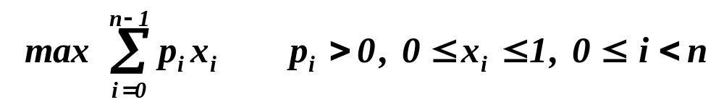
背包问题的最优解必须使下列目标函数取最大值：

Slide 16
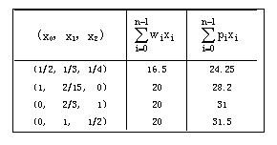

例6－1
设有载重能力M=20的背包，3件物品的重量为:（w₀,w₁,w₂）=(18,15,10)，物品装入背包的收益为：（p₀,p₁,p₂）=(25,24,15)。

Slide 17
2. 贪心策略求解
度量标准的选择：三种不同的选择
1）以目标函数作为度量
即，每装入一件物品，就使背包获得最大可能的效益增量。
该度量标准下的处理规则是：
● 按效益值的非增次序将物品一件件地放入到背包；
● 如果正在考虑的物品放不进去，则只取其一部分装满背包：如果该物品的一部分不满足获得最大效益增量的度量标准，则在剩下的物品种选择可以获得最大效益增量的其它物品，将它或其一部分装入背包。
如：若ΔM=2,背包外还剩两件物品i,j，且有(p_{i}＝ 4，w_{i}＝4) 和(p_{j}＝ 3，w_{j}＝2)，则下一步应选择j而非i放入背包：
p_{i}/2 = 2 ＜ p_{j}＝ 3

Slide 18
载重M=20
（w₁,w₂,w₃）=(18,15,10)
（p₁,p₂,p₃）=(25,24,15)
实例分析（例3.1)
∵ p₁＞p₂＞ p₃
∴ 首先将物品1放入背包，此时x₁＝1，背包获得p₁＝25的效益增量，同时背包容量减少w₁＝18个单位，剩余空间ΔM=2。
其次考虑物品2和3。就ΔM=2而言有，只能选择物品2或3的一部分装入背包。
物品2： 若 x₂＝2/15， 则 p₂ x₂＝16/5＝3.1
物品3： 若 x₃＝2/10， 则 p₃ x₃＝3
为使背包的效益有最大的增量，应选择物品2的2/15装包，即
x₂＝2/15
最后，背包装满， ΔM=0，物品3不装包，即x₃＝0 。
背包最终可以获得效益值＝ x₁ p₁ ＋x₂ p₂＋x₃ p₃
＝ 28.2 (次优解,非问题的最优解)

Slide 19
2）以容量作为度量标准
以目标函数作为度量标准所存在的问题：尽管背包的效益值每次得到了最大的增加，但背包容量也过快地被消耗掉了，从而不能装入“更多”的物品。
改进：让背包容量尽可能慢地消耗，从而可以尽量装入“较多”的物品。
即，新的标准是：以容量作为度量
该度量标准下的处理规则：
● 按物品重量的非降次序将物品装入到背包；
● 如果正在考虑的物品放不进去，则只取其一部分装满背包；

Slide 20
载重M=20
（w₁,w₂,w₃）=(18,15,10)
（p₁,p₂,p₃）=(25,24,15)
实例分析（例3.1)
∵ w₃＜w₂ ＜w₁
∴ 首先将物品3放入背包，此时x₃＝1，背包容量减少w₃＝10个单位，还剩余空间ΔM=10。同时，背包获得p₃＝15的效益增量。
其次考虑物品2。就ΔM=10而言有，也只能选择物品2的一部分装入背包。下一步将放入物品2的10/15装包，即
x₂＝10/15＝2/3
最后，背包装满ΔM=0，物品1将不能装入背包，故 x₁＝0 。
背包最终可以获得效益值＝ x₁ p₁ ＋x₂ p₂＋x₃ p₃
＝ 31 (次优解,非问题的最优解)
存在的问题：效益值没有得到“最大程度”的增加

Slide 21
3）最优的度量标准
影响背包效益值得因素：
背包的容量M
放入背包中的物品的重量及其可能带来的效益值
可能的策略是：在背包效益值的增长速率和背包容量消耗速率之间取得平衡，即每次装入的物品应使它所占用的每一单位容量能获得当前最大的单位效益。
在这种策略下的量度是：已装入的物品的累计效益值与所用容量之比。
故，新的量度标准是：每次装入要使累计效益值与所用容量的比值有最多的增加（首次装入）和最小的减小（其后的装入）。
此时，将按照物品的单位效益值：p_{i}/w_{i} 比值的非增次序考虑。

Slide 22
载重M=20
（w₁,w₂,w₃）=(18,15,10)
（p₁,p₂,p₃）=(25,24,15)
实例分析（例3.1)
∵ p₁/w₁＜p₃/w₃ ＜p₂/w₂
∴ 首先，将物品2放入背包，此时x₂＝1，背包容量减少w₂＝15
个单位，还剩余空间ΔM=5。同时，背包获得p₂＝24的
效益增量。
其次，在剩下的物品1和3中，应选择物品3,且就ΔM=5而言有，
只能放入物品3的一部分到背包中 。即
x₃＝5/10＝1/2
最后，背包装满ΔM=0，物品1将不能装入背包，故x₁＝0 。
最终可以获得的背包效益值＝ x₁ p₁ ＋x₂ p₂＋x₃ p₃
＝ 31.5 (最优解)

Slide 23
3. 背包问题的贪心求解算法
算法4.2 背包问题的贪心算法
procedure GREEDY－KNAPSACK(P,W,M,X,n)
//P(1:n)和W(1:n)分别含有按P(i)/W(i)≥P(i＋1)/W(i＋1)排序的n件物品的效益值和重量。M是背包的容量大小，而X(1:n)是解
向量//
real P(1:n), W(1:n), X(1:n), M, cu;
integer I,n
X←0 //将解向量初始化为0//
cu←M //cu是背包的剩余容量//
for i←1 to n do
if W(i) > cu then exit endif
X(i) ←1
cu ←cu-W(i)
repeat
if i≤n then X(i) ←cu/W(i) endif
end GREEDY-KNAPSACK

Slide 24
4. 最优解的证明
即证明：由第三种策略所得到的贪心解是问题的最优解。
最优解的含义：在满足约束条件的情况下，使目标函数取极（大或小）值的可行解。
贪心解是可行解，故只需证明：贪心解可使目标函数取得极值。

Slide 25
证明的基本思想：
将此贪心解与（假设中的）任一最优解相比较。
● 如果这两个解相同，则显然贪心解就是最优解。
● 如果这两个解不同，就设法去找两者开始不同的第一个分量位置i，然后设法用贪心解的这个x_{i}去替换最优解对应的分量 ，并证明最优解在分量代换前后总的效益值没有任何变化(且不违反约束条件)。
● 然后比较二者。若还不同，则反复进行代换，直到代换后产生的“最优解”与贪心解完全一样。
● 在上述代换中，最优解的效益值没有任何损失，从而证明贪心解的
效益值与代换前后最优解的效益值相同。即，贪心解如同最优解一样可取得目标函数的最大/最小值。
从而得证：该贪心解即是问题的最优解。

Slide 26
定理6.1 如果p₁/w₁≥ p₂/w₂≥…≥ p_{n}/w_{n},则算法GREEDY-KNAPSACK对于给定的背包问题实例生成一个最优解。
证明：
设X=(x₁, x₂, …, x_{n})是GREEDY-KNAPSACK所生成的贪心解。
① 如果所有的x_{i}都等于1,则显然X就是问题的最优解。否则，
② 设j是使x_{i}≠1的最小下标。由算法的执行过程可知，
x_{i}=1 1≤i＜j,
0≤x_{j} ＜1
x_{i}=0 j＜i≤n

Slide 27
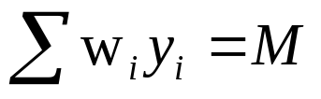



假设Y是问题的最优解：Y=(y₁, y₂, …, y_{n}) 且有：
● 若X ＝ Y，则X就是最优解。否则，
● X和Y至少在1个分量上存在不同。
设k是使得y_{k}≠ x_{k}的最小下标，则有y_{k}＜ x_{k}。可分以下情况说明：
a) 若k<j，则x_{k}=1。因为y_{k}≠ x_{k},从而有y_{k} ＜ x_{k}
b) 若k=j，由于 ，且对1≤i＜j，有y_{i}=x_{i}=1,而对i＝j=k,有0<x_{i}<1, 故此时若y_{k}＞x_{k}，则将有 ，与Y是可行解相矛盾。而y_{k}≠ x_{k},所以y_{k} ＜ x_{k}
c) 若k＞j，则 ，不能成立

Slide 28
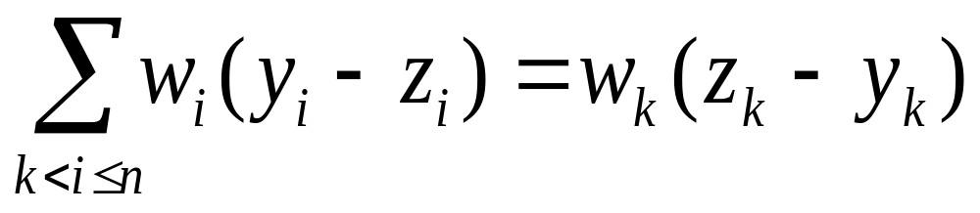
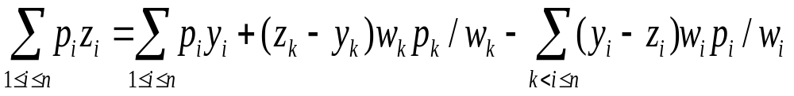
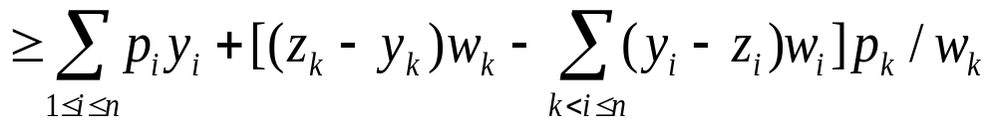
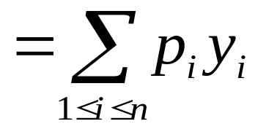
在Y中作以下调整：将y_{k}增加到x_{k}，因为y_{k}＜x_{k},为保持解的可行性，必须从(y_{k+1},…,y_{n})中减去同样多的量。设调整后的解为Z=(z₁, z₂, …, z_{n})，其中z_{i}＝x_{i}，1≤i≤k，且有：
Z的效益值有：
差值＝0

Slide 29
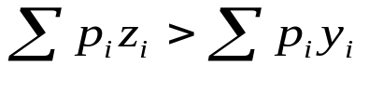

由以上分析得，
若 ，则Y将不是最优解；
若 ，则或者Z=X，则X就是最优解；
或者Z≠X，则重复以上替代过程，或者证明Y不是最优解，或者把Y转换成X，从而证明X是最优解

Slide 30
【程序6－2】背包问题的贪心算法
template<class T>
class Knapsack
{
public:
  Knapsack(int mSize,float cap,float *wei,T *prof);
  void GreedyKnapsack(float* x);
……
private:
float m,*w;
T *p;
int n;
};

Slide 31
template<class T>
void Knapsack<T>::GreedyKnapsack(float* x)
{ //前置条件：w[i]已按p[i]/w[i]的非增次序排列
    float u=m;
    for (int i=0;i<n;i++) x[i]=0;
    for (i=0;i<n;i++) {
    if (w[i]>u) break;
    x[i]=1.0;
    u=u-w[i];
    }
    if (i<=n) x[i]=u/w[i];
}

Slide 32
6.3 带时限的作业排序

Slide 33
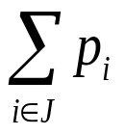
6.3 带有限期的作业排序
1. 问题描述
假定在一台资源无约束的机器上处理n个作业，每个作业均可在单位时间内完成；同时每个作业i都有一个截至期限d_{i}>0,当且仅当作业i在其截至期限以前被完成时，则获得p_{i}>0的效益。
问题：求这n个作业的一个子集J，其中的所有作业都可在其截至期限内完成。——J是问题的一个可行解。
可行解J中的 所有作业的效益之和是 ，具有最大效益值之和的可行解是该问题的最优解。

Slide 34
分析：
目标函数：
约束条件：所有的作业都应在其期限之前完成
如果所有的作业都能在其期限之内完成则显然可以获得当前最大效益值；
否则，将有作业无法完成——决策应该执行哪些作业，以获得最大可能的效益值。

Slide 35
例6.2 n=4，(p₁，p₂，p₃，p₄)＝(100,10,15,20)
(d₁，d₂，d₃，d₄)＝(2,1,2,1)。
问题的最优解是⑦。所允许的处理次序是：先处理作业4再处理作业1。
 | 可行解 | 处理顺序 | 效益值
① | （1） | 1 | 100
② | （2） | 2 | 10
③ | （3） | 3 | 15
④ | （4） | 4 | 20
⑤ | （1,2） | 2,1 | 110
⑥ | （1,3） | 1,3或3,1 | 115
⑦ | （1,4） | 4,1 | 120
⑧ | （2,3） | 2,3 | 25
⑨ | （3,4） | 4,3 | 35
t₁
t₂
d₂, d₄
d₁, d₃

Slide 36
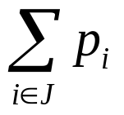
1. 带有限期的作业排序算法
1) 度量标准的选择
以目标函数 作为量度。
量度标准：下一个要计入的作业将是使得在满足所产生的J是 一个可行解的限制条件下让 得到最大增加的效益的作业。
处理规则：● 按p_{i}的非增次序来考虑这些作业；
● 同时因受作业期限的限制，必须为作业安排合理的处理顺序。

Slide 37
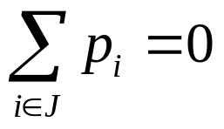
例：例6.2求解
① 首先令J=Φ, p₁>p₄ > p₃ > p₂
② 作业1具有当前的最大效益值，且{1}是可行解，所以作业1计入J（一般情况下，假定至少有一个时间单元）。
③ 在剩下的作业中，作业4具有最大效益值，且{1,4}也是可行解，故作业4计入J，即J={1,4}；
④ 考虑{1,3,4}和{1,2,4}均不能构成新的可行解，作业3和2将被舍弃。
故，最后的J={1,4}，加工顺序是：4，1。
最终效益值＝120（问题的最优解）

Slide 38
2)作业排序算法的概略描述
算法6.3
procedure GREEDY-JOB(D,J,n)
//作业按p₁≥p₂≥…≥p_{n}的次序输入，它们的期限值D(i)≥1,
1≤i≤n,n≥1。J是在它们的截止期限前完成的作业的集合//
J←{1} //用作业序号代表作业//
for i←2 to n do
if J∪{i}的所有作业能在它们的截止期限前完成
then J←J∪{i}
endif
repeat
end GREEDY-JOB

Slide 39



2. 最优解证明
定理6.2 算法6.3对于作业排序问题的解是问题的一个最优解
证明：
设J是由算法6.3所得的作业集合——贪心解，
I是一个最优解的作业集合。
① 若I=J，则J就是最优解；否则
② ，则至少存在两个作业a和b，使得a∈J且 ,b∈I且 。（为什么）
并设a是这样的一个具有最高效益值的作业
(由算法的处理规则可得：对于在I中而不在J中的作业所有b，有：p_{a}≥p_{b})

Slide 40
设S_{J}和S_{I}分别是J和I的可行的调度表。因为J和I都是可行解，故这样的调度表一定存在；
设i是既属于J又属于I地一个作业，并设i在调度表S_{J}中的调度时刻是[t，t+1]，而在S_{I}中的调度时刻是[t’，t’+1]。
在S_{J}和S_{I}中作如下调整：
● 若t＜t’，则将S_{J}中在[t’，t’+1]时刻调度的那个作业（如果有的话）与i相交换。如果J中在[t’，t’+1]时刻没有作业调度，则直接将i移到[t’，t’+1]调度。——新的调度表也是可行的。
S_{J}：
S_{I}：
……i.………………k……
……h.………………i………
t
t’

Slide 41
● 若t’＜t，则在S_{I}中作类似的调换，即将S_{I}中在[t，t+1]时刻调度的那个作业（如果有的话）与i相交换。如果I中在[t，t+1]时刻没有作业调度，则直接将i移到[t，t+1]调度。——同样，新的调度表也是可行的。
对J和I中共有的所有作业作上述的调整。设调整后得到的调度表为S’_{J}和S’_{I}，则在S’_{J}和S’_{I}中J和I中所有的共有作业将在相同时间被调度。
S_{J}：
S_{I}：
……k.………………i……
……i.………………h………
t’
t

Slide 42
设a在S’_{J}中的调度时刻是[t_{a}, t_{a}+1]， b是S’_{I}中该时刻调度的作业，则有p_{a}≥p_{b}。
在S’_{I}中，去掉作业b，而去调度作业a，得到的是作业集合I’=（I-{b}）∪{a}的 一个可行的调度表，且I’的效益值不小于I的效益值。而I’中比I少了一个与J不同的作业。
重复上述的转换，可使I在不减效益值的情况下转换成J。从而J至少有和I一样的效益值。所以J也是最优解。
证毕。
S_{J}：
S_{I}：
…….……….a……………
……..………b……………
t_{a}

Slide 43
3. 如何判断J的可行性
方法一：枚举法，检验J中作业所有可能的排列，对于任一种次序排列的作业序列，判断这些作业是否能够在其期限前完成
——若J中有k个作业，则将要检查k!个序列
判断策略：
对于一个给定作业处理序列σ＝i₁i₂…i_{k},由于作业i_{j}完成的最早时间是j，因此只要判断出σ排列中的每个作业的期限有d_{ij}≥j，就可得知σ是一个允许的调度序列，从而J是一可行解。
反之，如果σ排列中有一个作业有d_{ij}＜j,则σ将是一个行不通的调度序列，因为至少作业i_{j}不能在其期限之前完成。

Slide 44
方法二：检查J中作业的一个特定序列就可判断J的可行性：
这一特定序列是按照作业期限的非降次序排列的作业序列
定理6.3 设J是k个作业的集合，σ＝i₁i₂…i_{k}是J中作业的一种排列，它使得d_{i1}≤d_{i2}≤…≤d_{ik}。则J是一个可行解，当且仅当J中的作业可以按照σ的次序而又不违反任何一个期限的情况来处理。

Slide 45
证明：
① 如果J中的作业可以按照σ的次序而又不违反任何一个作业期限的情况来处理，则J是一个可行解
② 现证若J是一个可行解， σ是否代表一个可行的调度序列？
∵ J是可行解
∴ 必存在一可行的调度序列σ’＝r₁r₂…r_{k}，使得d_{rj}≥j,
1≤j≤k。
★ 若σ＝σ’，则σ即是可行的调度序列。否则，
★ σ≠σ’，令a是使得r_{a}≠i_{a}的最小下标（如下图）

Slide 46
σ＝ i₁ i₂ … i_{a} … … i_{c} … i_{k}
σ’＝r₁ r₂ … r_{a} … r_{b} … r_{k}
设r_{b}=i_{a}。则有：
b＞a 且 d_{ra}≥d_{rb}
故，在σ’中调换r_{a}与r_{b}，所得的新序列σ’’＝ s₁s₂…s_{k}的处理次序不违反任何一个期限，而σ’’中位置a及a之前的作业均与σ相同。
重复上述过程，则可将σ’转换成σ且不违反任何一个期限，故σ是一个可行的调度序列
故定理得证。

Slide 47
4. 带有限期的作业排序算法的实现
对当前正在考虑的作业j，按限期大小采用一种“插入排序”的方式，尝试将其“插入”到一个按限期从小到大顺序构造的作业调度序列中，以此判断是否能够将作业j合并到当前部分解J中：
♥ 如果有合适的插入位置，则插入到序列中，形成新的可行解序列。
♥ 否则，舍弃该作业。
具体如下：
假设n个作业已经按照效益值从大到小的次序，即p₁≥p₂≥…≥p_{n}的顺序排列好，每个作业可以在单位时间内完成，并具有相应的时间期限d_{i}；且至少有一个单位时间可以执行作业
首先，将作业1计入部分解J中，此时J是可行的；
然后，依次考虑作业2到n。假设已经处理了i-1个作业，其中有k个作业计入了部分解J中：J(1),J(2),…,J(k)，且有
D(J(1))≤D(J(2))≤…≤D(J(k))

Slide 48
对当前正在考虑的作业i,将D(i)依次和D(J(k)), D(J(k-1)),…，D(J(1))相比较。若
1）找到位置q：使得
★ D(i)＜ D(J(l))，q＜l≤k，且
★ D(J(q))＜ D(i)
★ q ＜ D(i)
此时，若D(J(l))＞l, q＜l≤k,即q位置之后的所有作业均可
推迟一个单位时间执行，而又不违反各自的执行期限。
执行“移位”处理：将q位置之后的所有作业后移一位，将作
业i插入到位置q＋1处，从而得到一个包含k+1个作业的新的可行解。
2）若找不到这样的位置q，作业i将被舍弃。
对i之后的其它作业重复上述过程，直到n个作业处理完毕。 最后J中所包含的作业集合是此时算法的贪心解，根据定理3.2,也是问题的最优解。

Slide 49
算法6.4 带有限期和效益的单位时间的作业排序贪心算法
procedure JS(D,J,n,k)
//n≥1。作业已按p₁≥p₂≥…≥p_{n}的顺序排序。 D(1),…,D(n)是期限值, J(i)是最优解中的第i个作
业，1≤i≤k。终止时， D(J(i))≤D(J(i＋1))， 1≤i＜k//
integer D(0:n),J(0:n),i,k,n,r
D(0)←J(0)←0 //初始化//
k←1;J(1)←1 //计入作业1//
for i←2 to n do //按p的非增次序考虑作业i。找i的插入位置并检查可行性//
r←k
while D(J(r))＞D(i) and D(J(r)) ＞ r do // D(J(r)) ≥r//
r←r-1 //这样的r有D(J(r)) ＞r//
repeat
If D(J(r))≤D(i) and D(i)＞r then //把i插入到J中//
for i←k to r+1 by -1 do
J(i+1) ←J(i) //将插入点的作业后移一位//
repeat
J(r+1) ←i; k←k+1 //将i计入J中//
endif
repeat
end JS

Slide 50
计算时间分析
for i←2 to n do → 将循环n-1次－－－－－－－－－－－－－①
r←k
while D(J(r))＞D(i) and D(J(r)) ≠r do → 至多循环k次，
k是当前计入J中的作业数
1≤k≤n-1 －－－－－－－－－②
r←r-1
repeat
If D(J(r))≤D(i) and D(i)＞r then
for i←k to r+1 by -1 do → 循环k-r次，r是插入点之前的位置
最坏情况下循环k次，插入到最头部－－③
J(i+1) ←J(i)
repeat
J(r+1) ←I;k←k+1
endif
repeat
设s是最终计入J中的作业数，则算法JS所需要的总时间是O(sn)。s≤n，故
最坏情况：T_{JS} = О(n²)，特例情况：p_{i}=d_{i}=n-i+1,1≤i≤n
最好情况：T_{JS} = О(n)，特例情况：p_{i}=n-i+1, d_{i}=i,1≤i≤n

Slide 51
6. 一种“更快”的作业排序问题
判定作业i可行的另一种方法：
对于作业i，若还没有给i分配处理时间，则分配给它时间片[α-1,α]，其中α是尽量取大且[α-1,α]为空的时间片。
即：尽量推迟作业i的处理时间。这样在安排作业处理次序时不必每有一个作业加入就需移动J中已有的作业。
如果不存在这样的时间片，作业i被舍弃。
（如何按照该方法改进算法？）
使用不相交集合的 UNION和FIND算法（见数据结构相关章节），可以将JS的计算时间降低到数量级接近О(n)。
（略）

Slide 52
6.4 最佳合并模式

Slide 53
6.4.1 问题描述
两路合并外排序算法通过反复执行将两个有序子文件合并成一个有序文件的操作，最终将n个长度不等的有序子文件合并成一个有序文件。
合并n个有序子文件成为一个有序文件的合并过程可以有多种方式，称为合并模式。
在整个合并过程中，需从外存读写的记录数最少的合并方案称为最佳合并模式（optimal merge pattern）。

Slide 54
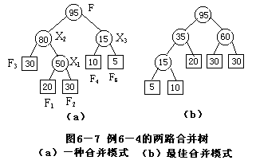
例6－4 设有5个有序子文件（F₁,F₂,F₃,F₄,F₅），其长度分别为（20，30，30，10，5）。现通过两两合并将其合并成一个有序文件。

Slide 55
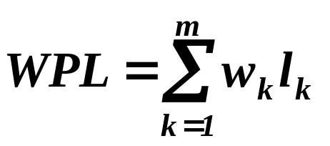
带权外路径长度是针对扩充二叉树而言的。扩充二叉树（extended binary tree）中除叶子结点外，其余结点都必须有两个孩子。扩充二叉树的带权外路径长度（weighted external path length）定义为：

Slide 56
6.4.2 贪心法求解
两路合并最佳模式问题的最优量度标准为带权外路径长度最小。

Slide 57
两路合并最佳模式的贪心算法简述如下：
设W＝{w₀,w₁ ,☹,w_{n－1}}是n个有序文件的长度；以每个权值作为根结点值，构造n棵只有根的二叉树；
选择两棵根结点权值最小的树，作为左右子树构造一棵新二叉树，新树根的权值是两棵子树根的权值之和；
重复第2步，直到合并成一棵二叉树为止。

Slide 58
【程序6－6】两路合并最佳模式的贪心算法
template<class T>
struct HNode
{//优先权队列中的元素的类型
operator T()const { return weight;}
BTNode<T> *ptr;
T weight;
};

Slide 59
template <class T>
BTNode<T>* CreateHfmTree (T* w,int n)
{//w 为一维数组保存n个权值
PrioQueue <HNode<T> > pq(2*n-1);
BTNode<T>*p;HNode<T> a,b;
for (int i=0;i<n;i++){
p=new BTNode<T>(w[i]);
a.ptr=p;a.weight=w[i];
pq.Append(a);
}

Slide 60
for (i=1;i<n;i++){
pq.Serve(a);pq.Serve(b);
a.weight+=b.weight;
p=new BTNode<T>(a.weight,a.ptr,b.ptr);
a.ptr=p;
pq.Append(a);
}
pq.Serve(a);
return a.ptr;
}

Slide 61
6.4.3 算法正确性
定理6－4
设有n个权值W={w₀,w₁ ,☹,w_{n－1}}作为外结点的权值，构造两路合并树的贪心算法将生成一棵具有最小带权外路径长度的二叉树。

Slide 62
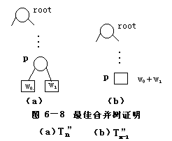
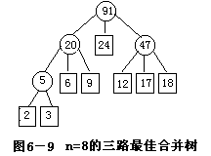

Slide 63
6.5 最小代价生成树

Slide 64
6.5.1 问题描述
问题
一个无向连通图的生成树是一个极小连通子图，它包括图中全部结点，并且有尽可能少的边。
一棵生成树的代价是树中各条边上的代价之和。一个网络的各生成树中，具有最小代价的生成树称为该网络的最小代价生成树（minimum-cost spanning tree）。

Slide 65
6.5.2 贪心法求解
最优量度标准
选择使得迄今为止已入选S中边的代价之和增量最小的边
克鲁斯卡尔算法的贪心准则是：按边代价的非减次序考察E中的边，从中选择一条代价最小的边e=(u,v)。
普里姆算法的贪心准则是：在保证S所代表的子图是一棵树的前提下选择一条最小代价的边e=(u,v)。

Slide 66
【程序6－7】最小代价生成树的贪心算法
ESetType SpanningTree(ESetType E, int n)
{ //G=(V,E)为无向图
ESetType S=∅;
int u,v,k=0; EType e;
while (k<n-1 && E中尚有未检查的边){
        e＝select(E);
        if (S∪e不包含回路){
        S=S∪e;k++;
        }
      }
      return S;
}

Slide 67
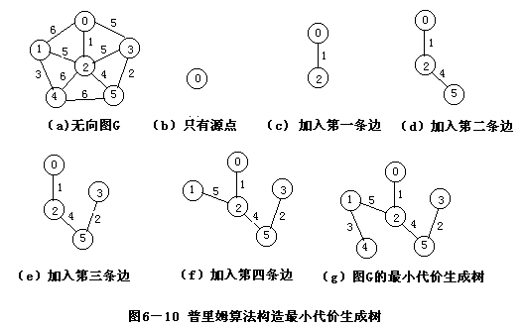

Slide 68
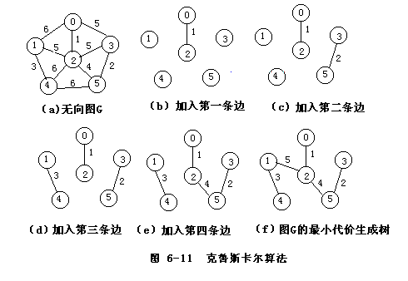

Slide 69
6.5.5 算法正确性
定理6－5
设图G=（V，E）是一个带权连通图，U是V的一个真子集。若边(u,v)∈E是所有u∈U, v∈V-U的边中权值最小者，那么一定存在G的一棵最小代价生成树T=(V,S)，(u,v)∈S。这一性质称为MST（minimum spanning tree）性质。

Slide 70
定理6－6
普里姆算法和克鲁斯卡尔算法都将产生一个带权无向连通图的最小代价生成树。

Slide 71
6.6 单源最短路径

Slide 72
6.6.1 问题描述
单源最短路径问题是：给定带权的有向图G=(V,E)和图中结点s∈V，求从s到其余各结点的最短路径，其中，s称为源点。

Slide 73
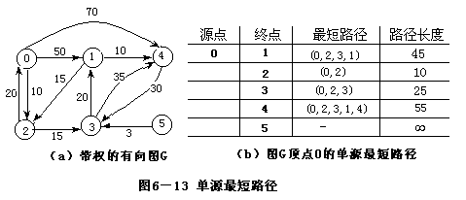
图示：从结点0到其余各结点的最短路径和路径长度

Slide 74
6.6.2 贪心法求解
贪心法观点看，从源点到另一个结点的任意一条路径均可视为一个可行解，其中长度最短的路径是从源点到该结点的最短路径
从源点到其余各点的最短路径构成了单源最短路径问题的最优解。问题解的形式为
L＝（L1，L2，…，Ln－1），只要每个分量都是到某一个结点的路径，L就是问题的一个可行解。

Slide 75
6.6.2 贪心法求解
设S＝｛v0，v1，…，vk｝是已经求得最短路径的结点集合，一个结点vi属于S当且仅当从源点s到vi的最短路径已经计算。单源最短路径的最优度量标准是：使得从s到S的所有结点的路径长度之和增量最小。

Slide 76
6.6.2 贪心法求解
迪杰斯特拉（Dijkstra） 算法
首先求得长度最短的一条最短路径，再求得长度次短的一条最短路径，依此类推，直到从源点到其它所有结点之间的最短路径都已求得为止。

Slide 77
6.6.2 贪心法求解
设集合S存放已经求得最短路径的终点，则V－S为尚未求得最短路径的终点集合。
初始状态：集合S只有一个源点，设为s。
迪杰斯特拉算法具体做法：
首先将s加入S中；
在算法的每一步，按照最短路径值的递增次序，产生下一条最短路径s~－>t，并将t加入S中，直到S＝V，算法结束

Slide 78
6.6.2 贪心法求解
一个结点t属于V－S的当前最短路径：
一条从源点s到结点t的路径，在该路径上，除了t外，其余结点都属于S，当前最短路径是所有这些路径中的最短者。
故可将最优度量标准设计为：
从V－S中选择具有最短的“当前最短路径”的结点加入集合S中

Slide 79
设计的数据结构
一维数组d［i］存放从源点s到结点i的当前最短路径的长度
一维整型数组path［i］存放从源点s到结点i的当前最短路径上结点i的前一个结点。例如有向图6-13，0到1的最短路径(0,2,3,1)，path［1］＝3
一维布尔数组inS，若inS［i］为true，则表示结点i在S中，否则表示i在V－S中

Slide 80
计算过程
1. 求第一条最短路径
初始状态下，集合S只有一个点s，S＝｛s｝，所以
w(s,i) 若<s,i>属于E
d[i]=
∞ 若<s,i>不属于E
w(s,i)是边<s,i>的权值
第一条最短路径是所有最短路径中的最短者
d[k]=min{ d[i]|i属于V－{s} }

Slide 81
计算过程
2. 更新d和path
将结点k加入到S中，并对所有的j属于V－S，修正
d[j]，修正规则如下
d[j]=min{ d[j],d[k]+w(k,j) }
其中w(k,j)是边<k,j>上的权值。

Slide 82
计算过程
3. 求下一条最短路径
在V－S中，选择具有最短的当前最短路径值的结点k，满足
d[k]=min{ d[i]|i属于V－S }

Slide 83
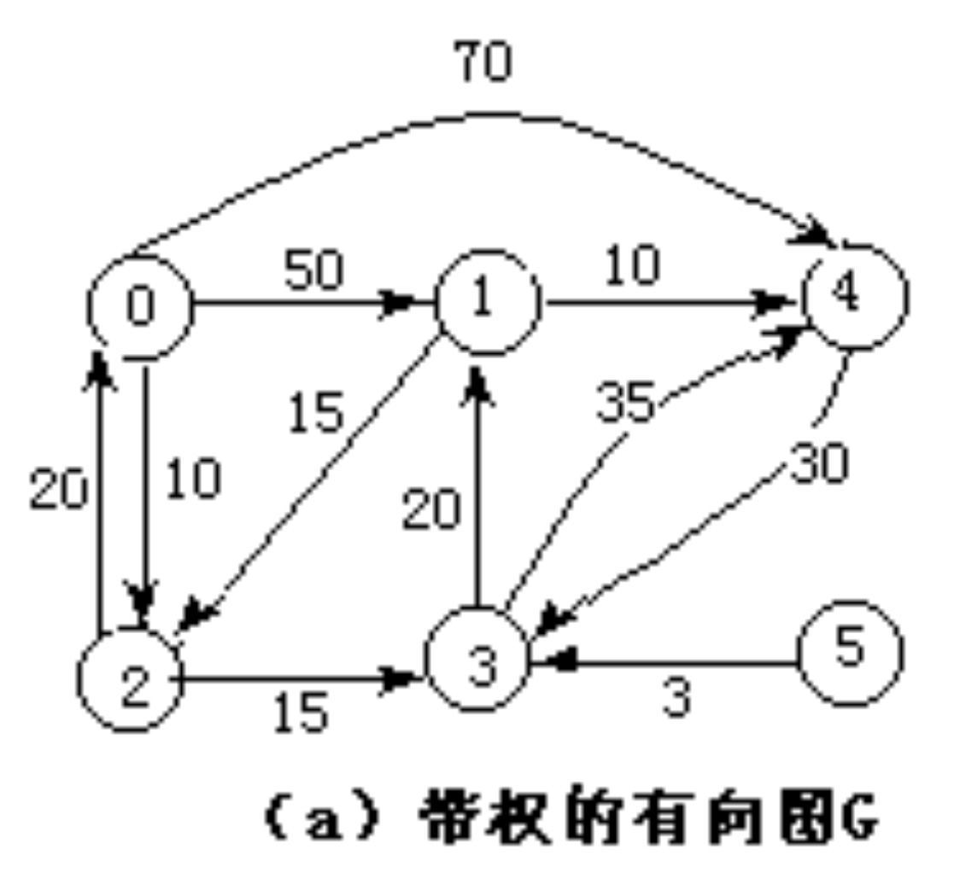
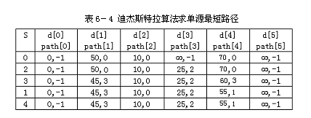

Slide 84
6.6.3 迪杰斯特拉算法
【程序6－10】迪杰斯特拉算法
template<class T>
class MGraph
{
public:
MGraph(int mSize);
void Dijkstra(int s,T*& d,int*& path);
……

Slide 85
private:
//在一维数组d中求最小值
int Choose(int* d, bool* s);
……
//动态生成二维数组a，存储图的邻接矩阵
T**a;
int n;
};

Slide 86
template <class T>
int MGraph<T>::Choose(int* d, bool* s)
{
int i,minpos; T min;
min=INFTY; minpos=-1;
for (i=1;i<n;i++)
if (d[i]<min &&!s[i]){
min=d[i];minpos=i;
}
return minpos;
}

Slide 87
template <class T>
void MGraph<T>::Dijkstra(int s,
T*& d,int*& path)
{
int k,i,j;
if (s<0||s>n-1) throw OutOfBounds;
bool *inS=new bool[n];
d=new T[n];path=new int[n];
for (i=0;i<n;i++){
inS[i]=false;d[i]=a[s][i];
if (i!=s && d[i]<INFTY) path[i]=s;
else path[i]=-1;
}

Slide 88
inS[s]=true; d[s]=0;
for (i=1;i<n-1;i++){
k=Choose(d,inS);
inS[k]=true;
for (j=0; j<n; j++)
if (!inS[j] && d[k]+a[k][j]< d[j]){
d[j]=d[k]+a[k][j]; path[j]=k;
}
}
}

Slide 89
6.6.4 算法正确性
定理6－7
已知带权有向图G=(V,E)，其源点为s，迪杰斯特拉算法使得对所有i，i∈V-{s}，d[i]≥δ(s,i)，且一旦d[i]= δ(s,i)，它将不再改变。
定理6－8
已知带权有向图G=(V,E)，其源点为s，迪杰斯特拉算法使得对所有结点i和j, i∈S，j∈V-S，必有d[i]≤d[j]。

Slide 90
定理6－9
已知带非负权值的有向图G=(V,E)，路径（s=v₀, ☹,v_{i},☹v_{k}=t）是从s到v_{k}的一条最短路径，v_{i}∈V，0≤i≤k<n，则子路径（s=v₀, ☹,v_{i}）和（v_{i},☹v_{k}=t）必定分别是从s到v_{i} 和v_{i}到t的最短路径。
定理6－10
已知带非负权值的有向图G=(V,E)，其源点为s，迪杰斯特拉算法结束时，对所有结点i，有d[i]=δ(s,i)。

Slide 91
6.7 磁带最优存储

Slide 92
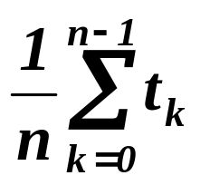
6.7.1 单带最优存储
问题
设有n个程序编号为0,…,n-1，存放在长度为L的磁带上，程序i在磁带上的存储长度为a_{i}，0≤i<n。
假定存放在磁带上的程序随时可能检索，磁带在每次检索前均已倒带到最前端
假定每个程序被检索地概率相等，则平均检索时间（mean retrieval time MRT）定义为
单带最优存储问题是求这n个程序的一种排列，使得MRT有最小值。

Slide 93
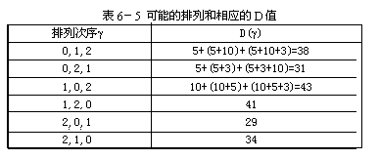
例6－5
设n=3，(a₀,a₁,a₂)=(5,10,3)。

Slide 94
贪心法求解
量度标准：计算迄今为止已选的那部分程序的D值，选择下一个程序应使得该值增加最小。
定理6－11
设有n个程序{0,1,…,n-1}, 程序i的长度为a_{i}，0≤i<n，且有a₀≤a₁≤☹≤a_{n−1}，γ=(γ₀,γ₁,…,γ_{n−1})是这n个作业的一种排列。那么只有当γ_{j}=j，0≤i<n时，D(γ)=有最小值。

Slide 95
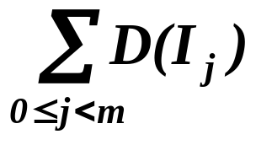
6.7.2 多带最优存储
问题
设有m>1条磁带T₀,T₁,…,T_{m−1}和n个程序。要求将此n个程序分配到这m条磁带上，令I_{j},0≤j<m 是存放在第j条磁带上的程序子集的某种排列，D(I_{j}) 的定义如前面相同，那么，求m条磁带上检索一个程序的平均检索时间的最小值等价于求
的最小值。

Slide 96
【程序6－11】多带最优存储
#include <iostream.h>
void Store(int n, int m)
{
int j = 0;
for (int i=0; i<n; i++) {
cout << "将程序"<<i<<" 加到磁带" <<j<<endl;
j=(j+1)% m;
}
cout<<endl;
}

Slide 97
定理6－12
设有n个程序{0,1,…,n-1}, 程序i的长度为a_{i}，0≤i<n，且有a₀≤a₁≤…≤a_{n−1}， 程序6－11 实现将n个程序分配到m条磁带上，且有最小TD值（即最小的平均检索时间）。

Slide 98
6.8 贪心法的基本要素

Slide 99
6.8.1 最优量度标准
选择最优量度标准是使用贪心法求解问题的核心问题。
贪心算法每一步作出的选择可以依赖以前作出的选择，但不依赖将来的选择或子问题的解。
对于一个贪心算法，必须证明所采用的量度标准能够导致一个整体最优解。

Slide 100
6.8.2 最优子结构
最优子结构特性是关于问题最优解的特性。当一个问题的最优解中包含了子问题的最优解，则称该问题具有最优子结构特性（optimal substructure）。
一般而言，如果一个最优化问题的解结构具有元组形式，并具有最优子结构特性，我们可以尝试选择量度标准。

Slide 101


